Slide 1
О пореклу, Десанка Максимовић
језичко-стилска анализа

Slide 2
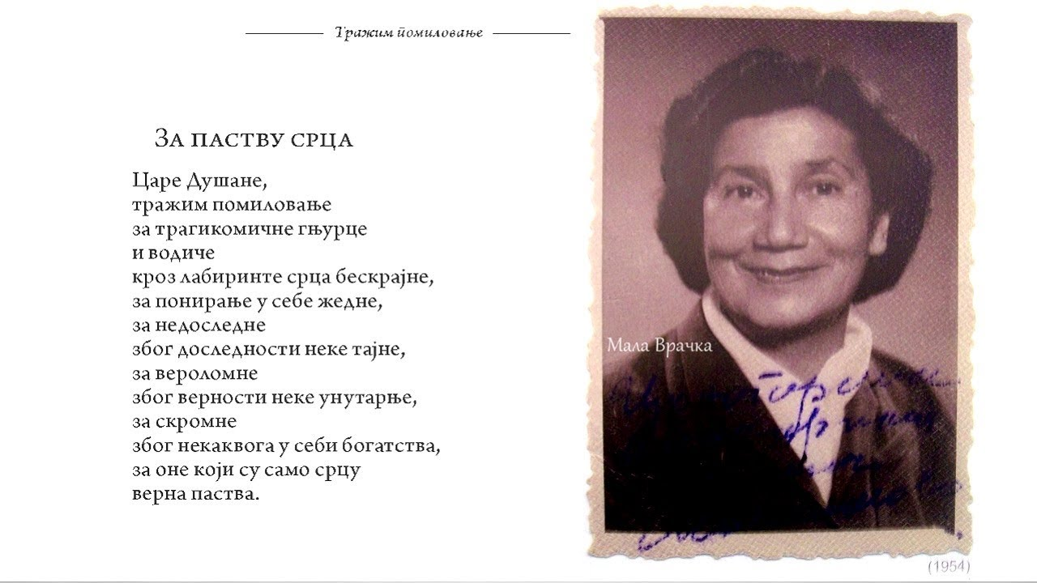
Подсјетимо се о чему говори пјесма О пореклу, Десанке Максимовић
Пјесма О пореклу Десанке Максимовић налази се у збирци пјесама Тражим помиловање, која је објављена 1964. године.
У пјесми О пореклу, цар Душан јасно поручује Ја знам ко сам, с поносом истичући своје поријекло и чињеницу да су његови преци Немањићи.
Међутим, иако иза тога ЈА стоји цар Душан, о свом таквом поријеклу може да говори и пјесникиња, може да говори и сваки појединац који чува сјећање на своје поријекло.
Дио из пјесничке збирке Тражим помиловање

Slide 3
Језичко-стилска анализа прочитане пјесме
Ја имам
светитеља за оца и деда,
имам светитеља за кума,
и на небесима
све Сухој планини од громада
преко Ситнице до Раса и Хума
моја лоза влада.
СТИХ
Стихови су неједнаке дужине. Такав стих назива се слободан стих.
Слободан стих је онај који не поштује правила у грађењу стихова и строфа или при распореду риме. Нижу се стихови различите дужине, праве риме нема или се појављује повремено.
СТРОФА
Пјесма има четири строфе. Прва, друга и трећа строфа имају по седам стихова, док четврта строфа има осам стихова.
*Строфа од седам стихова: СЕПТИМА
Строфа од осам стихова: ОКТАВА

Slide 4
СТИЛСКЕ ФИГУРЕ
ЕПИТЕТИ
(задужбина) немањићких, (мржњи) бесомучној, (књига) староставних, далеком (двору)
СИМБОЛ
(стилска фигура која се заснива на пренесеном значењу ријечи; ријеч која означава конкретан појам који упућује на апстрактан појам)
И слави им копља и штита*
*копље и штит = симбол борбе

Slide 5
МЕТАФОРА
(стилска фигура која се заснива на преносу значења са једне ријечи на другу)
И по томе колики трн
У сан Византији моја моћ забада
У овом стиху, присутна и
ПЕРСОНИФИКАЦИЈА
(стилска фигура којом се стварима, апстрактним појмовима, биљном и животињском свијету придају људске особине)

Slide 6
АНАФОРА
(фигура ријечи у којој се иста ријеч или група ријечи понавља на почетку више узастопних стихова)
И по пријатеља својих господству,
И по благородности њихова лика
РЕФРЕН
(понављање ријечи, дијела стиха, цијелог стиха или више стихова на одређеном мјесту у строфи)
Ја знам ко сам*...
*Понавља се на почетку прве, треће и четврте строфе.

Slide 7
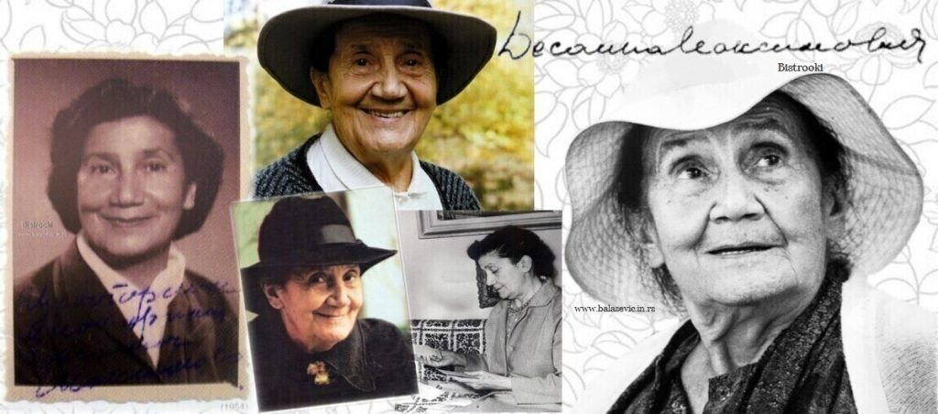
Осврт на пјесништво Десанке Максимовић
Пјесмама које милују душу, распламсавају емоције, буде заборављене наде, подсјећају на отаџбину и подстичу на борбу, Десанка Максимовић оставила је траг у животу свог народа.
Завичају се обраћала као човјеку, пријатељски; пишући о свом народу проживљавала је све са њим.
Код Десанке Максимовић осјећања су се попут мелодија преносила на хартију. Инспирисана причама о народу, страдањима и људским особинама, пјесникиња их је претворила у дирљиве стихове којима је покретала читаоце на размишљање.
Једном приликом, Десанка Максимовић је рекла:
Када су се стварале ове песме, извирали су стихови као вода; као да сам неку чесму отворила. И сама сам се чудила како су текли глатко и непрестано.
Тако је о писању говорила пјесникиња, чија је магија писања и стварања трајала више од пола вијека, те нас не треба чудити што је све теме, било о љубави, поријеклу, завичају доносила на њој посебан начин.

Slide 8
И на крају...
Размисли о свом поријеклу, а потом напиши састав на тему:
Ја знам ко сам
СРЕЋНО!

